Slide 1

PowerData 南京开源行
分享标题
Iceberg在终端云的探索
分享人姓名+title
李立伟 华为资深工程师

Slide 2

目录
概览
特性
展望

Slide 3
概览

Slide 4
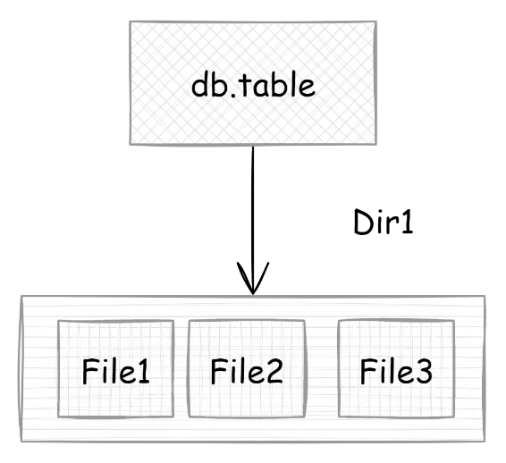


使用传统的目录方案进行数据管理
在传统方案，例如Hive中，表被定义为一个或多个目录的全部数据。
组成表的数以目录级别进行跟踪，这些数据被存储在Hive元存储中完成。
分区值通过目录路径定义：
适用于几乎所有处理引擎，因为它是村里唯一的希望——自从大数据被更广泛采用以来，一直是事实上的标准。
即使微小的变更依旧效率低下
多分区修改无法保证安全性
分区级别原子性
多个作业同时修改一份数据无法保证安全性
列出大表的目录列表需要非常长的时间
存储格式无关
用户必须知道表格的物理布局
提供了整个生态系统中的“元数据描述”
Hive 表统计信息通常是陈旧的
在云对象存储上的性能较差

Slide 5
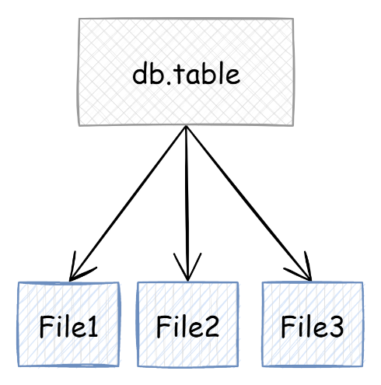

要达成的目标
Old Way
目标：
表的正确性与一致性
更快的planning and execution
用户无需感知物理结构
表演进
在大规模数据上实现以上目标
目录级别的数据表
文件级别的数据表
New Way

Slide 6


Iceberg是什么
-一种Table Format 规范
-一组API和库，可用于引擎与遵循该规范的表进行交互
-存储引擎
-计算引擎
-服务

Slide 7









存储逻辑架构
实时应用
数据管理
数据清洗
专题分析
挖掘建模
固定报表
AI分析
自助分析
清单/详单
查询
大屏展示
BI
……
Service
IOT DB
实时加载
告警
数据重分布
监控
数据压实
生命周期管理
Clickhouse
消息
数据入湖
实时检索
…
HBase
File Store
Log Store
按需加载
ELasticSearch
文件
贴源数据
明细数据
模型数据
图数据库
业务库
Redis
数据源
Storage Cache（数据加速层）
……
HDFS
OBS

Slide 8





数据流图
HDFS/OBS
clickhouse
APP
Pulsar/
DMQ
数据入湖
增量处理
增量处理
es
贴源数据
明细数据
模型数据
……
实现存储层的流批统一
hive\hdfs\kafka存储统一，批、流运算不再是两套存储
中间层支持OLAP分析及实时化
将DWD数据明细层与DWS数据服务层从批式T+1处理，演进为流式增量处理，数据时延大大降低
支持ACID语义
完善的ACID语义支持，修改操作不会影响读取等
支持高效回溯
Hive/Kafka等无法有效回溯历史版本，无法查看历史的表格式与数据- 刘青—实时双推
存储成本更低
使用OBS\HDFS等存储数据，降低Kafka等存储成本
数据延迟从实时变为近实时
业务系统改造对接

Slide 9
特性

Slide 10
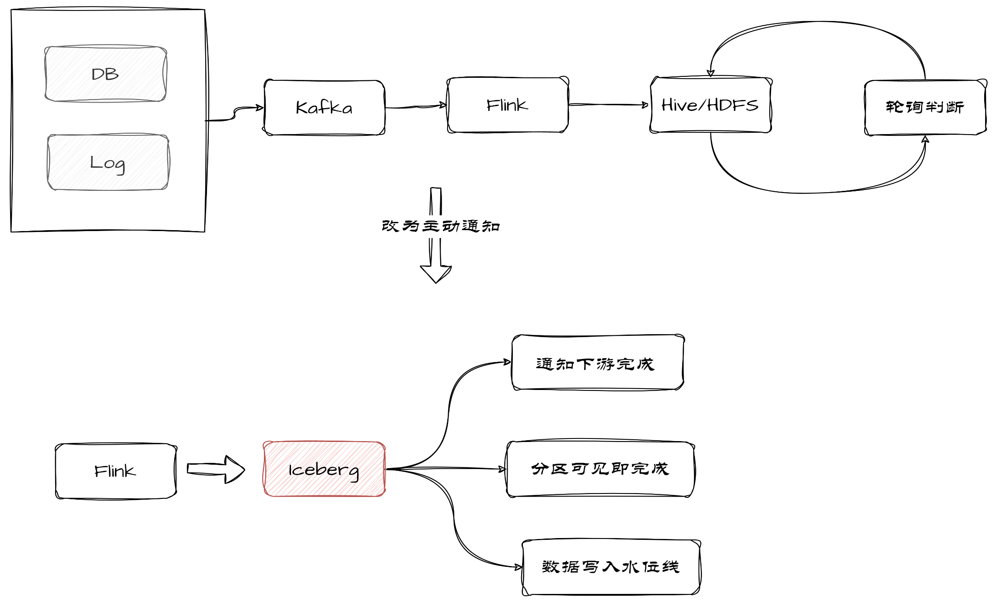
流数据接入
通知式告知完成状态
分区数据未写入完成，不希望下游可查询等场景
随时感知数据的写入位

Slide 11
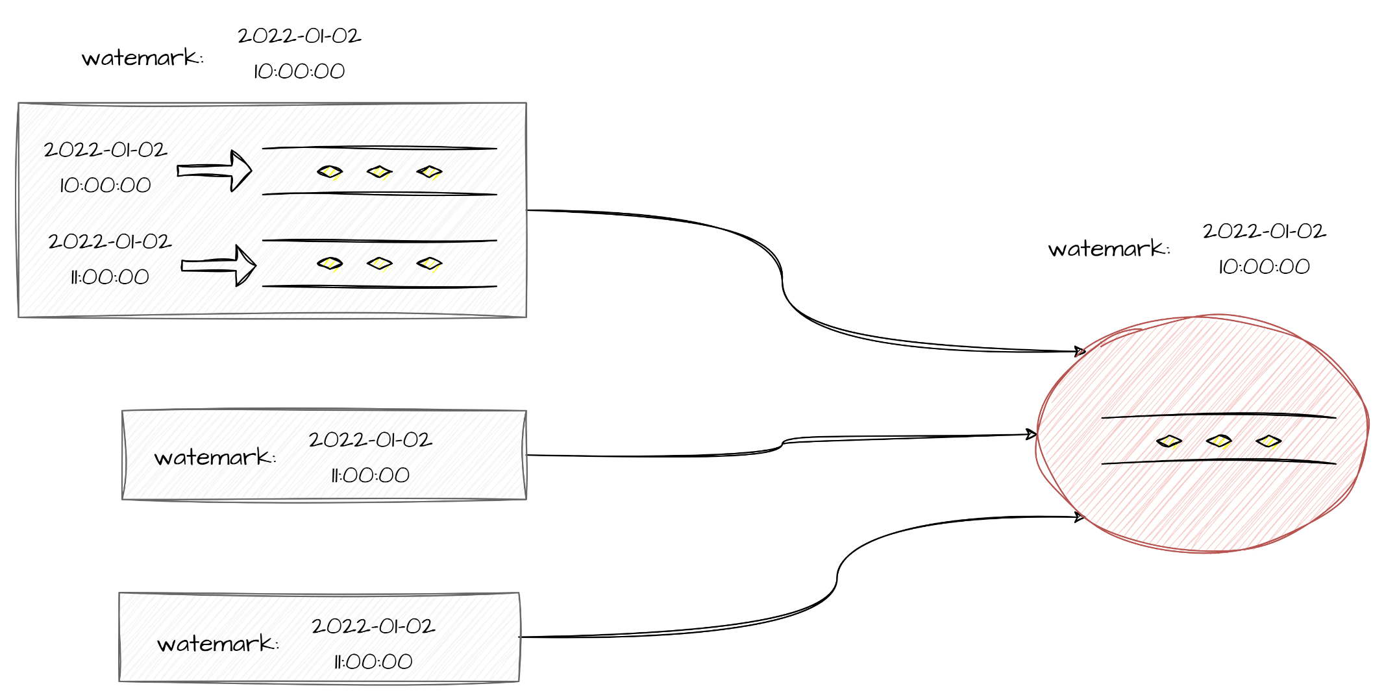
基于水位线的自定义提交
'sink.partition-commit.delay'='1 h',
'sink.partition-commit.trigger'='partition-time',
'sink.partition-commit.policy.kind'='success-file'

Slide 12
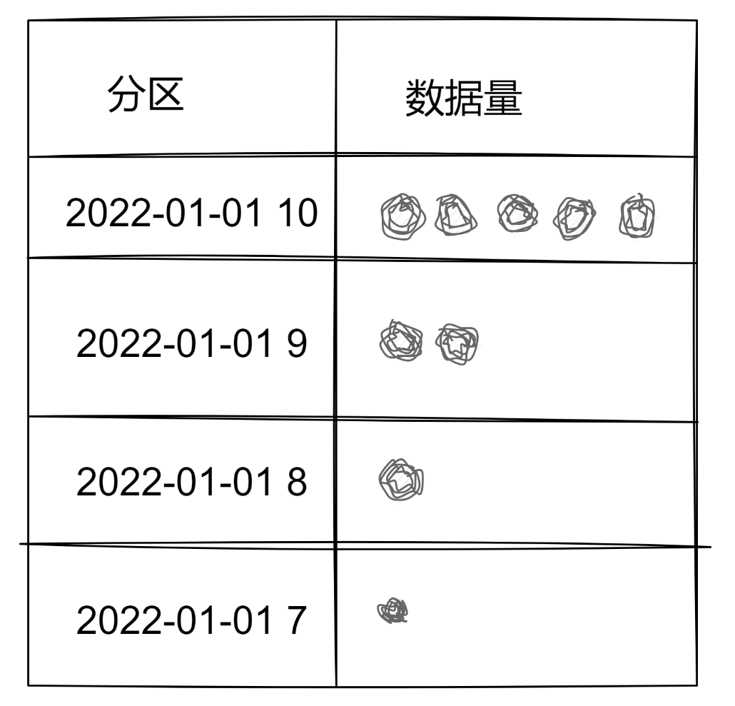
基于水位线的延迟数据处理
在流式处理过程中，时效不同的数据价值也是不同的。时效越高的数据，价值越高。
基于此，当时效较低的数据到达时，将数据进行累积，直到数据量达到一定级别，再行提交。

Slide 13
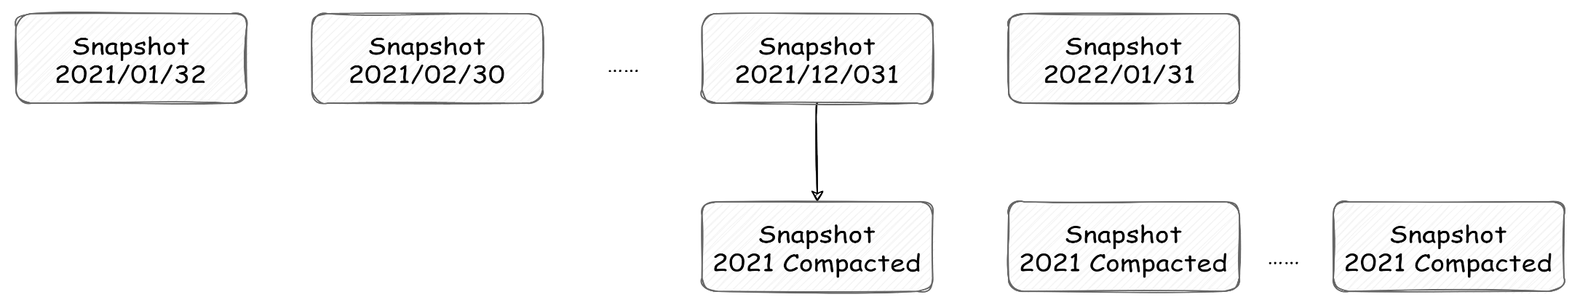
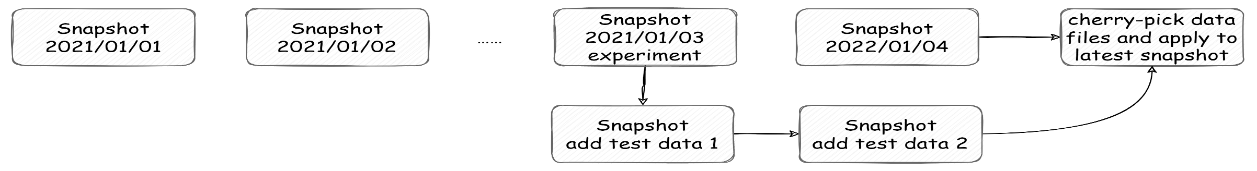
类Git式的数据管理
周期稳定快照
重要历史快照
实验分支

Slide 14
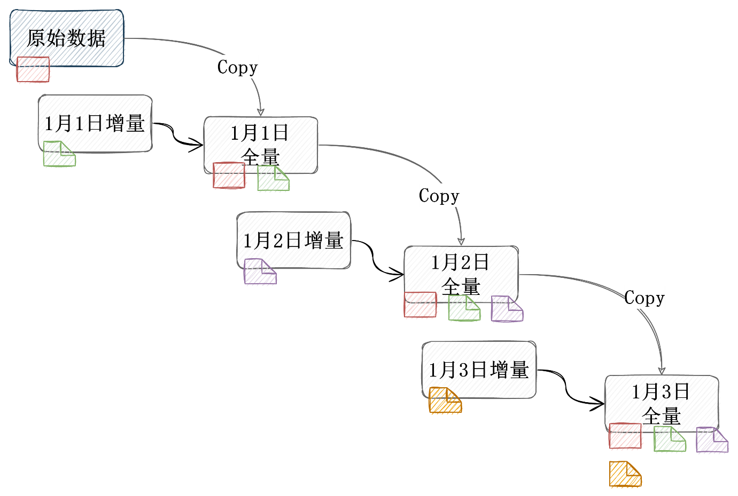
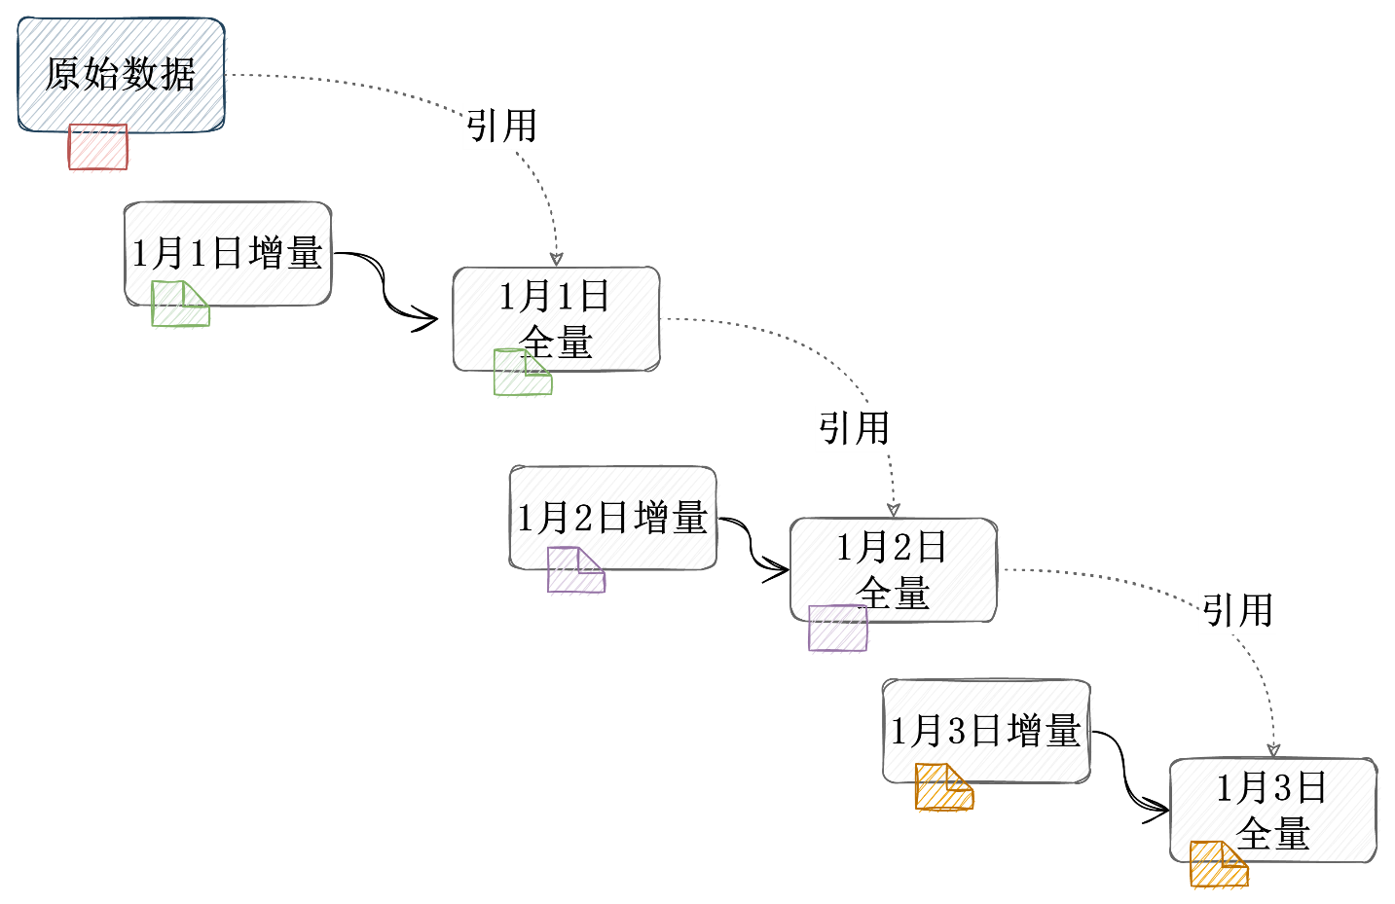
类GIT式数据管理-进行全量表改造
痛点：
数据冗余存储，每天都存储了一份全量的历史数据，表数据保存的周期越长，冗余数据越多
优势：
每天只存储增量数据，无需全量存储
1 | lisi
2 | Zhangsan
1 | lisi2
2 | Zhangsan
3 | wangwu
升级
存储占用降低为原本的25%以下
1 | lisi2
2 | Zhangsan
3 | wangwu
4 | xiaohong
(1,lisi2),(3,wangwu)
(4,xiaohong)

Slide 15
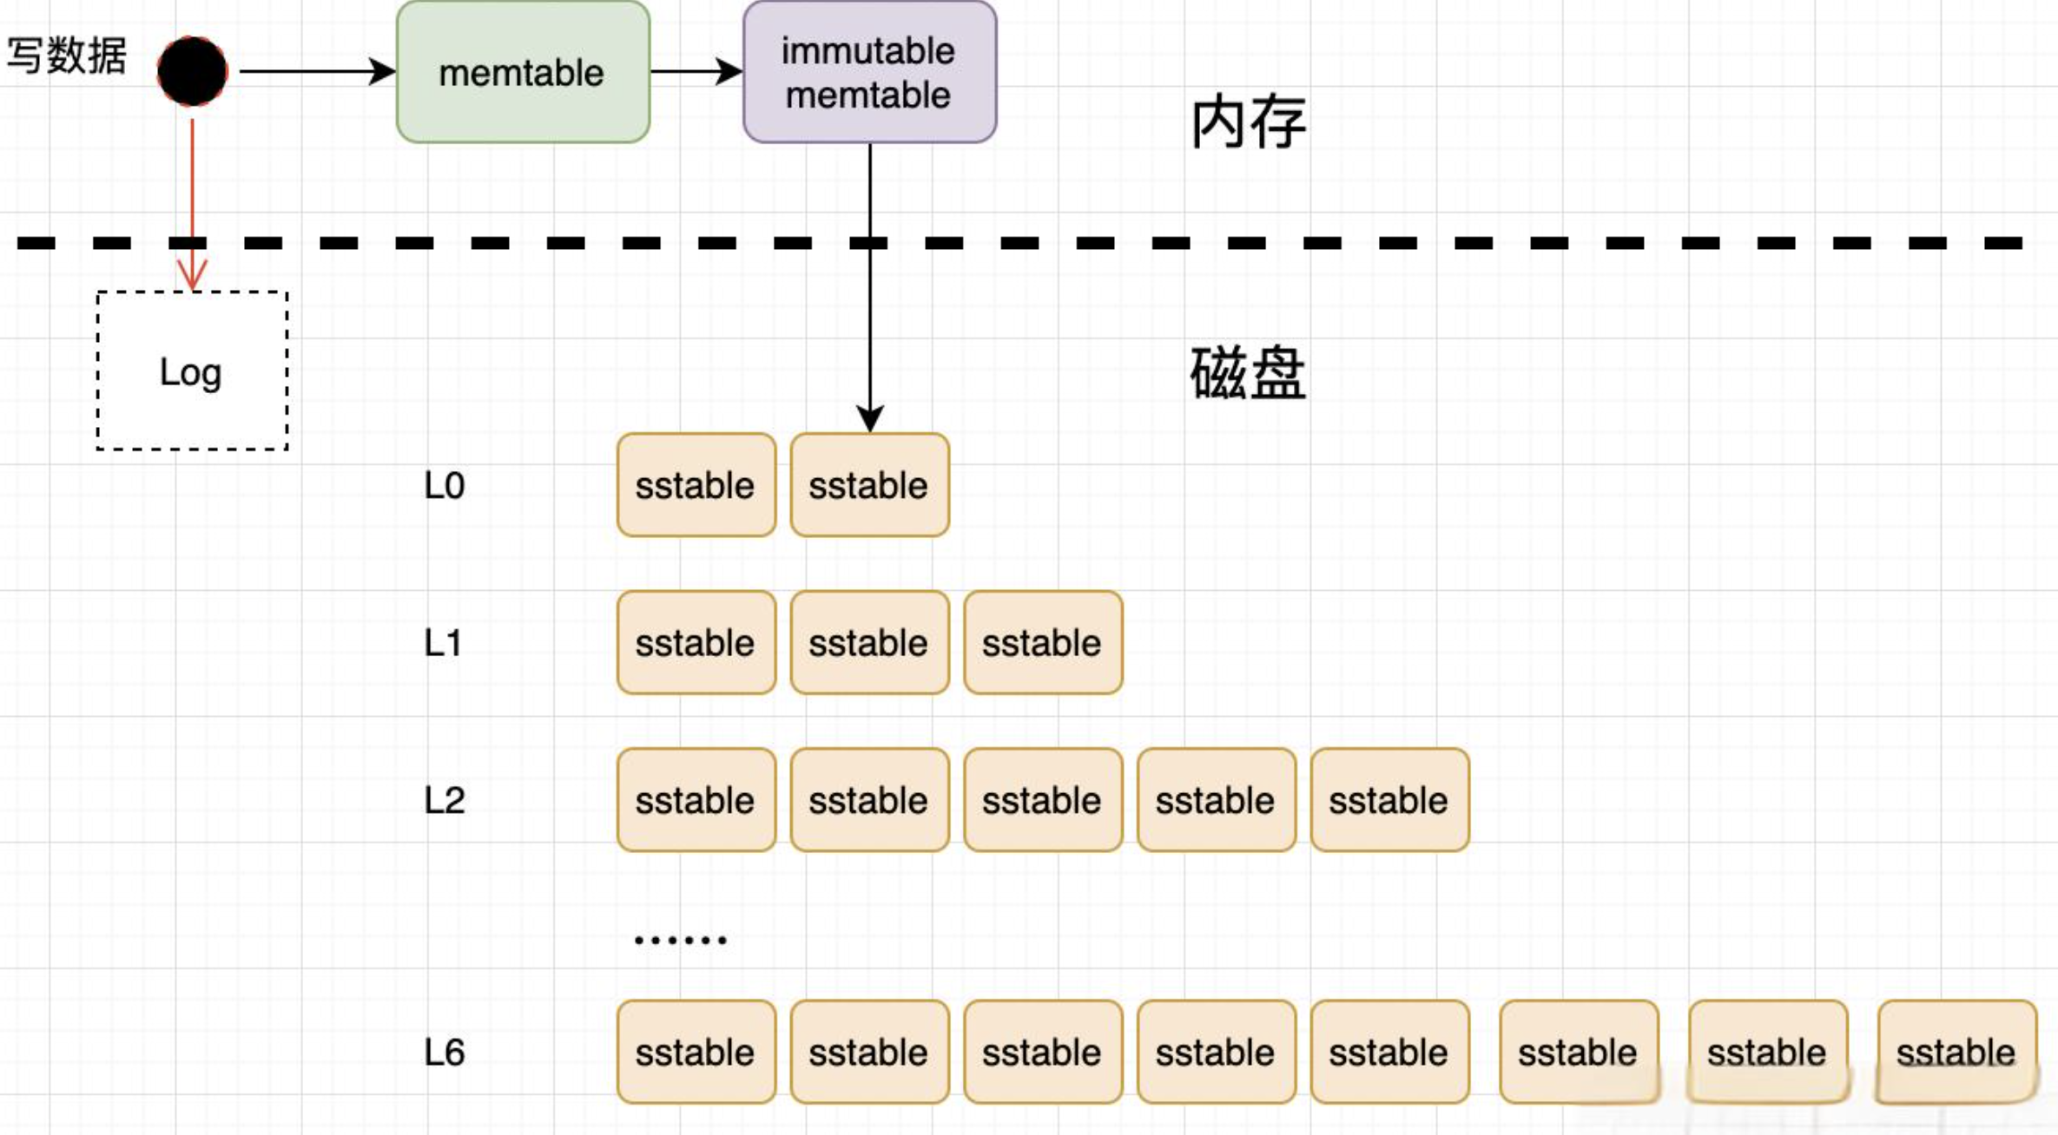
列更新Partial Update
Flink
准实时宽表
id | c1 | c2 | c3
1 | a1 | b1 | c1
2 | a2 | b2 | c2
Flink
基于主键，多流或一个流写入同一张表，更新不同的列
insert into tableA (id,c1)
values (1,’a1’)
insert into tableA (id,c2,c3)
values (1,’b1’,’c1’)

Slide 16
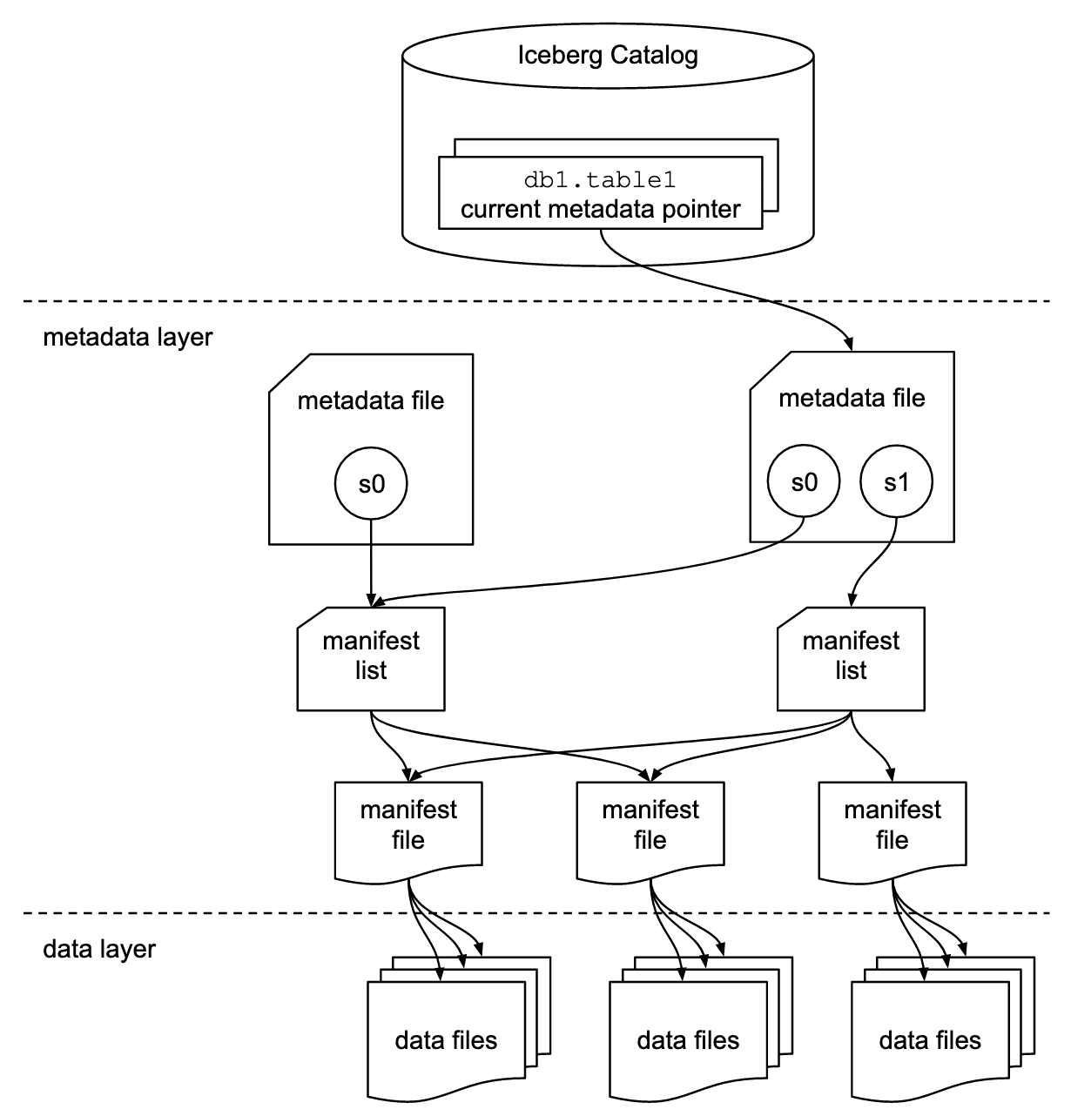
初步的索引应用
基于最新快照的主键索引
基于最新Manifest的统计索引
所有文件的多级索引

Slide 17
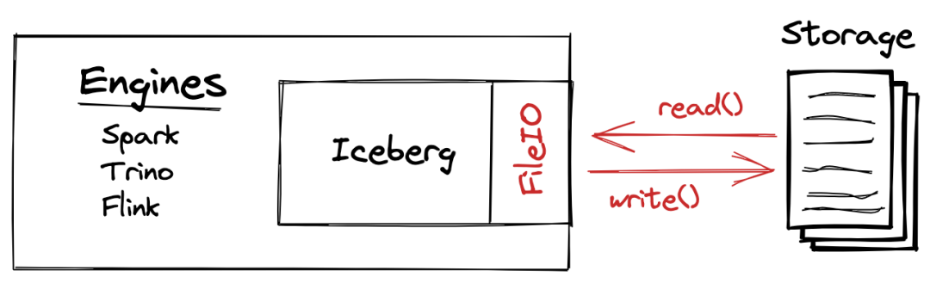
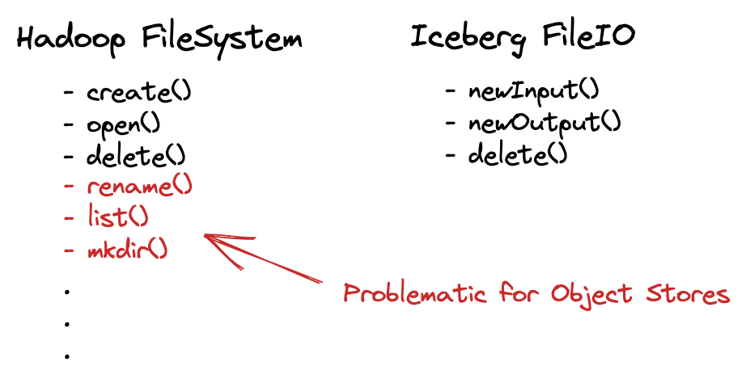
基于File IO的对象存储优势

Slide 18
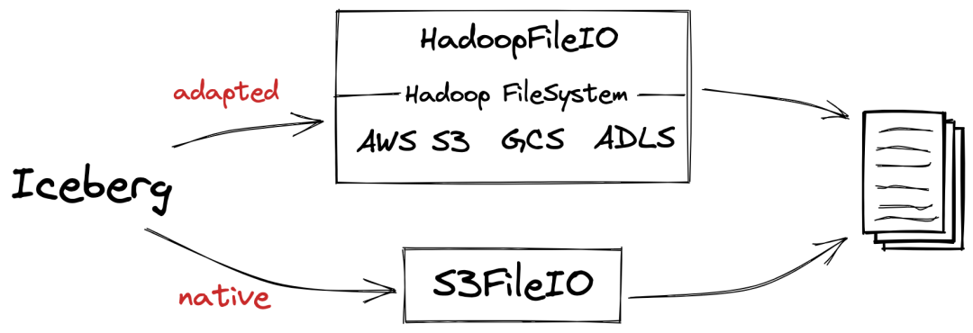
基于File IO的对象存储优势

Slide 19
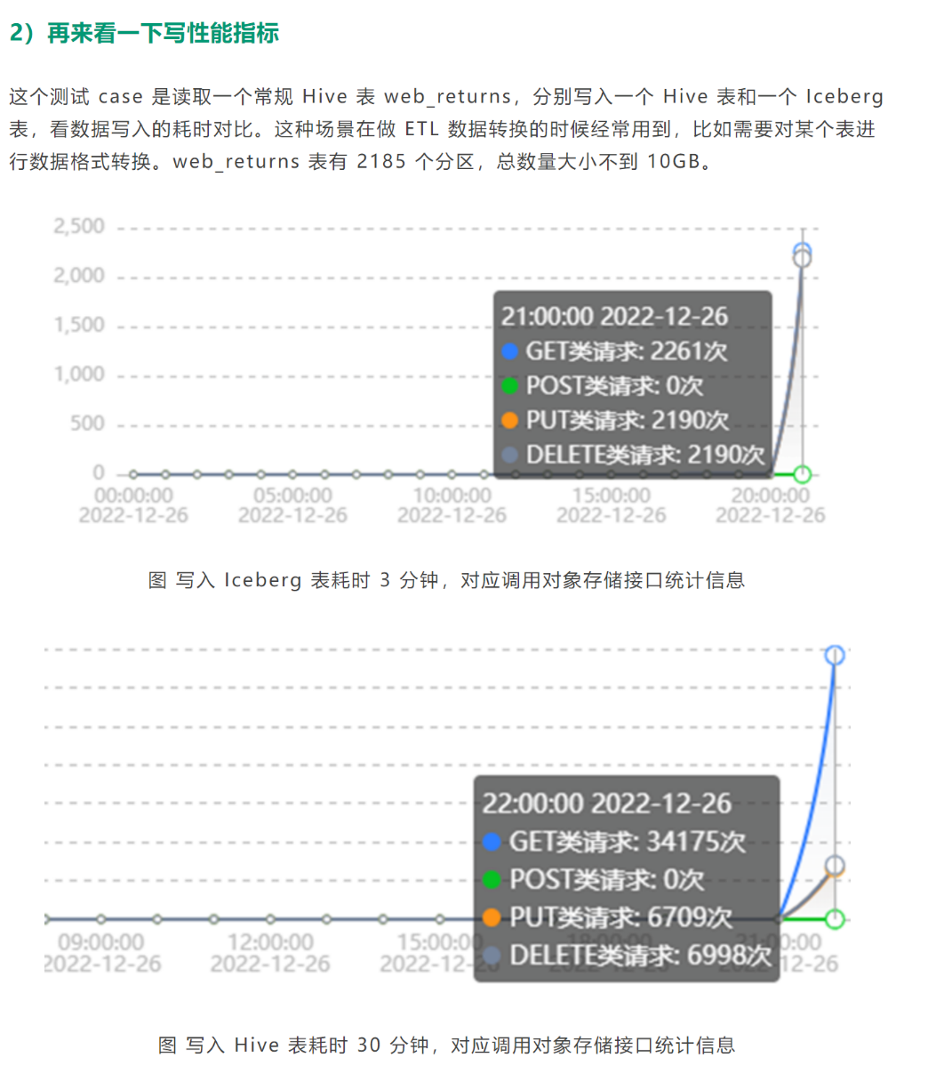
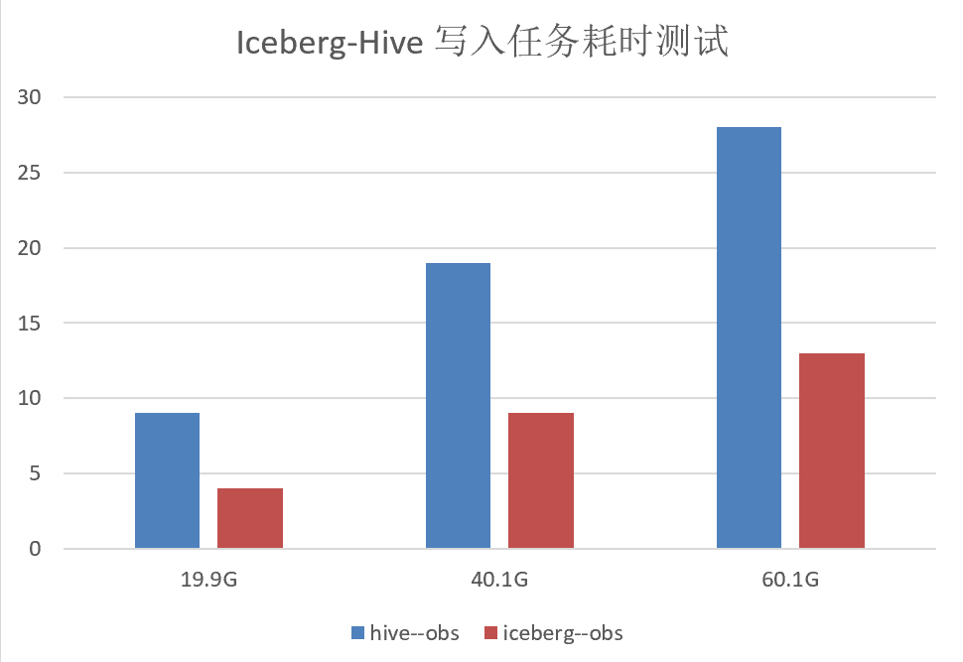
基于File IO的对象存储优势

Slide 20
不止于 Table Format
良好的业务使用体验
极低的维护成本
自动优化
支持多种存储、计算引擎

Slide 21
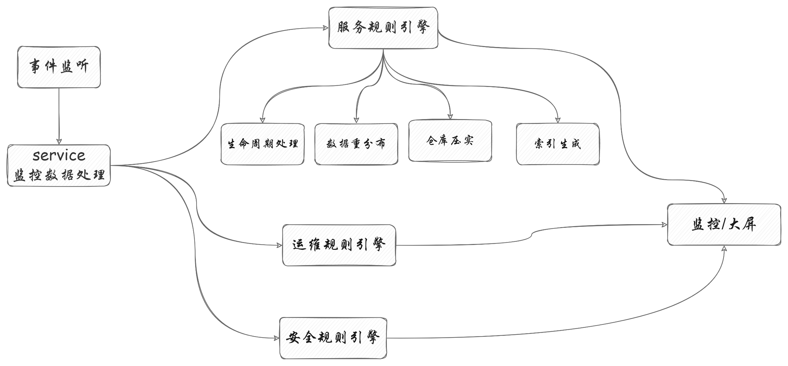
数据湖服务
配套实时数据湖仓，全面提升相关性能、可视化、运维监控能力：
服务规则引擎：使用数据重分布等提升查询性能、进行数据生命周期管理等
告警规则引擎：基于配置的告警进行相应监控
实时显示湖内数据概况数据分布、告警等信息

Slide 22
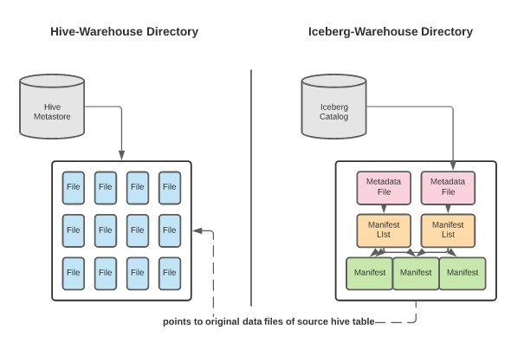


如何无缝迁移到iceberg
仅需三步：
任务添加Iceberg Runtime包
自动生成快照表用于验证
验证后升级原表到Iceberg (原表将被加上Backup后缀)

Slide 23
展望

Slide 24
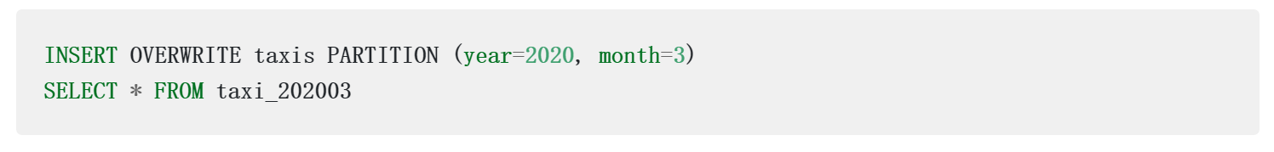
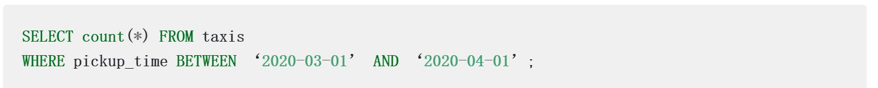
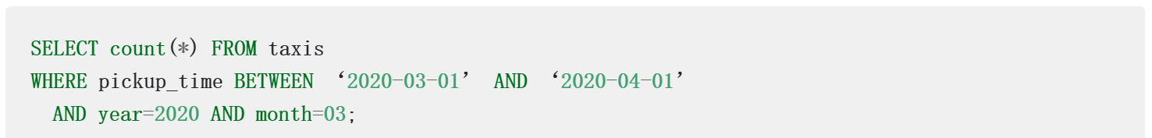
隐藏分区

Slide 25
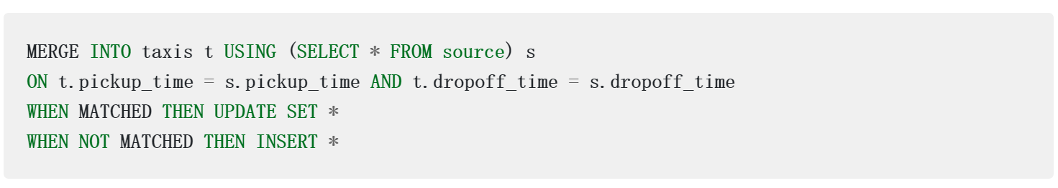
隐藏分区

Slide 26
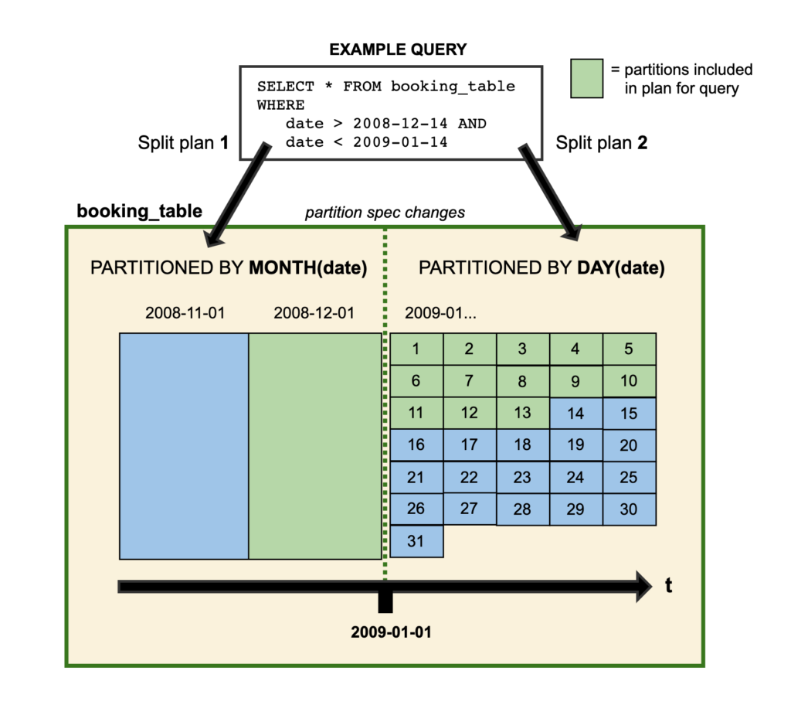
隐藏分区
更新分区规范纯粹是一种元数据操作，因为不会重写先前的数据，因此非常快速、简单且成本低廉。计划查询时，引擎将拆分工作并为适用于每个分区规范的数据创建不同的计划。由于您可以打破查询计划，因此无需重写所有旧数据，从而使对表架构的增量更改变得简单且成本低廉。
同时也可以随时使用 rewriteDataFiles 过程重写旧数据以进行压缩和排序。

Slide 27
Iceberg是什么
-一种Table Format 规范
-一组API和库，可用于引擎与遵循该规范的表进行交互
-存储引擎
-计算引擎
-服务

Slide 28



展望
成本 收益
这个任务要怎么写
视图、可视化、自动界面
这个参数要怎么调

Slide 29



社区
欢迎加入我们的团队
欢迎加入Iceberg交流群
欢迎关注Iceberg社区公众号

Slide 30

微信扫描左侧二维码
加入社区，共同成长
活动群二维码
社区公众号

Slide 31
THANKS
Q&A

